Slide 1
Workshop Produktsemantikk
En øvelse i produktsemantikk
– hvordan forklare betjening gjennom form?

Slide 2
Hva kan vi lære av brukertesten i bil?
Som en konsekvens av at teknologien blir mer og mer avansert, og utvikler seg i retning av mer og mer skjermbaserte, og derved navigasjonsbaserte betjeningmønstre, må vi vite hvordan mennesket – brukeren – agerer i møtet med ulike typer betjeningsorganer.
Vi skiller mellom to hovedtyper brukergrensesnitt:
• analoge (fysiske)
og
• digitale (skjermbaserte)

Slide 3
Kort fortalt viser denne testen at mennesket agerer mer naturlig, og derved raskere på fysiske omgivelser (analoge, naturlige omgivelser’), enn digitale omgivelser - som fordrer navigasjon (‘kunstige omgivelser’), fordi menneskelig intuisjon lettere tilrettelegges gjennom fysiske omgivelser.
Designerens oppgave er å uforme denne samhandlingen til å bli mest mulig intuitiv og tilrettelagt for en enkel, forståelig og ukomplisert betjening.
I GK4 skal vi blant annet lære om hvordan brukere interagerer med de fysiske betjeningsorganer som er integrert i et fysisk produkt med en viss funksjonell kompleksitet. I denne type produkter er det naturlig med flerfunksjonalitet, dvs. en kombinasjon av flere ulike funksjoner med ulik viktighetsgrad eller prioritet.
For å forstå hvordan brukeren agerer i forhold til de fysiske betjeningsorganenes utforming, skal vi øve på å forstå og utforme ulike fysiske betjeningsorganer. Disse fordrer ulik typer respons, og derved ulike typer handlinger fra brukerens side.

Slide 4
Hva er et betjeningsorgan?
Som en innledning til designprosjektet elskrutrekker, skal vi øve på tre helt elementære betjeningsmønstre. Disse er funksjoner som er helt grunnleggende for all interaksjon, uansett om denne er analog, dvs. fysisk, eller digital, på skjerm.
Disse er: trykke – skyve – vri
Vanlige typer av betjeningsorganer:
- brytere
- hendler
- spaker
- håndtak
- ratt

Slide 5
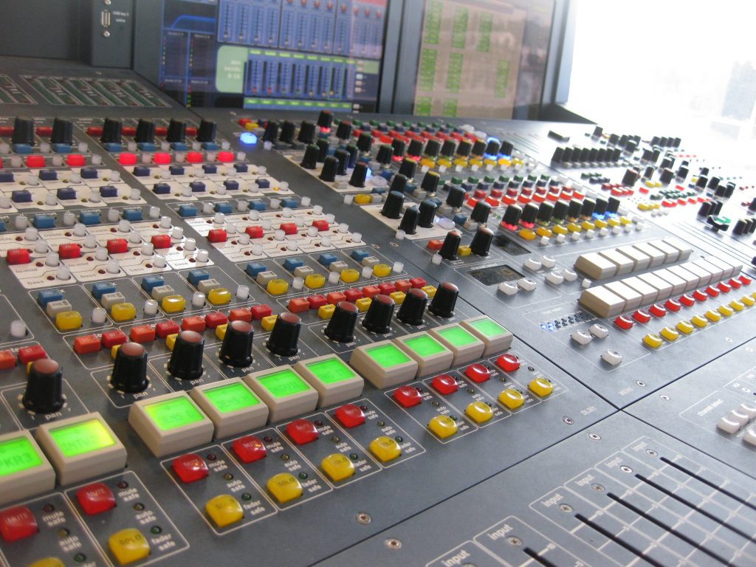
Eksempel på et rikt utvalg av ulike typer betjeningsorganer – gruppert ut i fra ulike funksjoner og ulike behov for betjening / interaksjon mellom bruker og maskin.

Slide 6
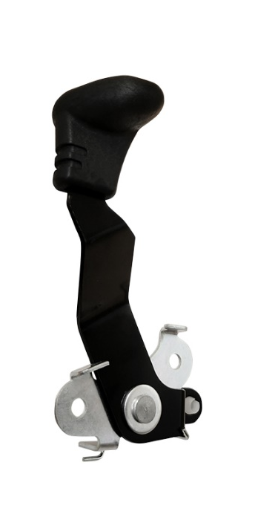
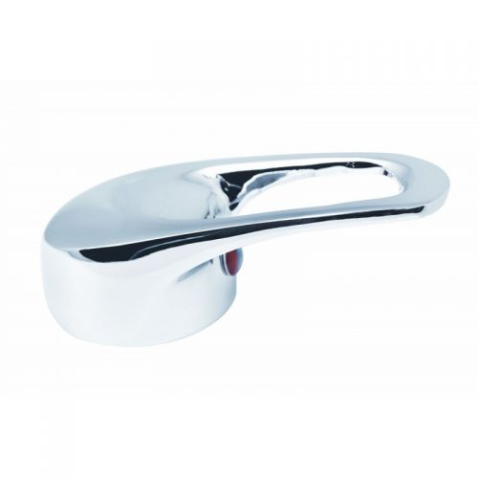
Eksempel på spak
Eksempel på spak

Slide 7
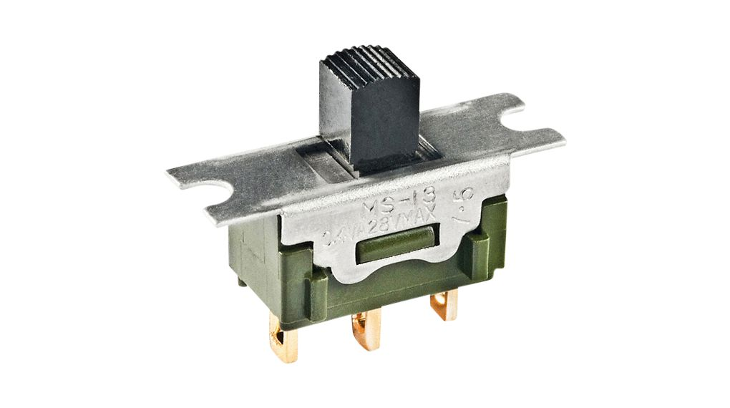
Eksempel på skyvebryter

Slide 8
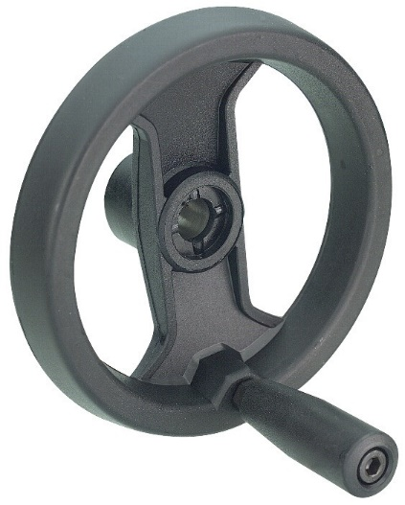
Eksempel på ratt

Slide 9
Semantikk: Læren om språkets innhold og mening - ‘betydningslære’
Semantikk er læren om betydningen av ord, fraser og setninger i et språk.
Det studerer hvordan språklige tegn formidler mening, inkludert forholdet mellom ord, kontekst, synonymer og metaforer.
Kilde: Rune Monö: Design for product understanding. The Aestetics od Design from a Semiotic Approach, Liber Forlag

Slide 10
I produktdesign-kontekst er det fysiske formuttrykket designerens ‘språk’.
Produktsemantikk er læren om hvordan produkter kommuniserer mening og identitet gjennom sitt visuelle uttrykk, form, farge og tekstur. Det handler om å systematisere kunnskapen om hvilke signaler et produkt sender ut, utover sin rene funksjon.
Nøkkelpunkter om produktsemantikk:
• Betydning og identitet:
Feltet bygger bro mellom mennesker og produktene de bruker, for å skape mening.
• Signaler:
Produktsemantikk undersøker hva gjenstandens form, farge og materialvalg forteller brukeren.
• Funksjon og form:
Det brukes i industridesign for å tydeliggjøre hva et produkt er, hva det ligner, og hvilken kvalitet det har
(fordeler/ulemper).
• Visuell kommunikasjon:
Det handler om hvordan produkter uttrykker seg visuelt, for eksempel gjennom en vannkran som
signaliserer hvordan den skal betjenes uten ord.
Kilde: Rune Monö: Design for product understanding. The Aestetics od Design from a Semiotic Approach, Liber Forlag / AI

Slide 11
AVSENDER: (Produsent-siden) MOTTAKER: (Bruker-siden)
Message: Attraktivitet (målsetting):
• Beskrive fakta
• Uttrykke egenskaper
• Formane reaksjoner
• Identifisere opprinnelse
Gjenkjennelse
Følelser
Evaluering
Forestilling
Impuls for handling
Forståelse
P
P = Persepsjon og fortolkning
Kilde: Rune Monö: Design for product understanding. The Aestetics od Design from a Semiotic Approach, Liber Forlag

Slide 12
Hva forteller dette produktet meg?
Hva skal jeg gjøre?
Hvordan forteller dette produktet meg hva jeg skal gjøre?

Slide 13
Hva forteller dette produktet meg?
Hva skal jeg gjøre?
Hvordan forteller dette produktet meg hva jeg skal gjøre?

Slide 14
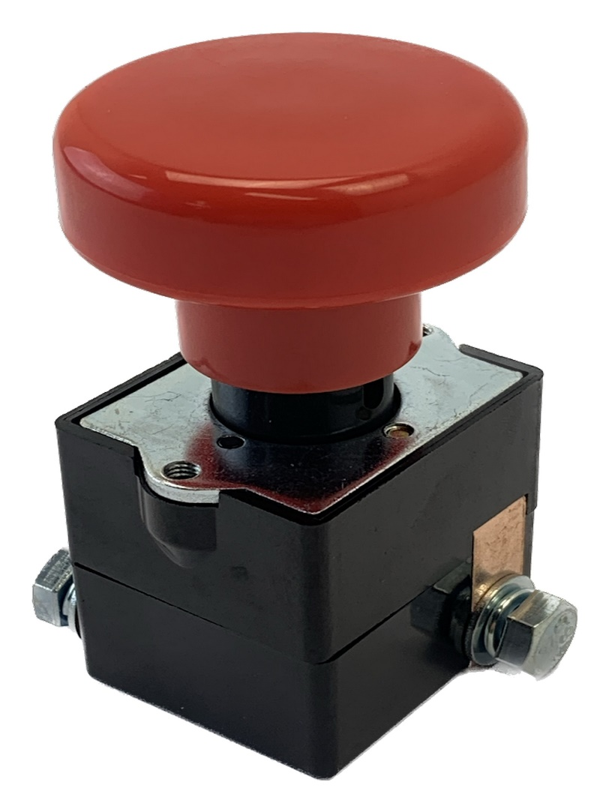
Hva forteller dette produktet meg?
Hva skal jeg gjøre?
Hvordan forteller dette produktet meg hva jeg skal gjøre?

Slide 15
Øvingsoppgave, form: trykke – skyve - vri
Denne øvingsoppgaven fokuserer på produktsemantikk, og hvordan vi signaliserer en handling og legger til rette for en interaksjon mellom menneske og produkt.
Fellesbetegnelsen for de fysiske løsningene er ‘betjeningsorgan’. Ordet ‘knapp’ som journalisten bruker i den beskrevne testen er ikke et tilstrekkelig presist eller dekkende begrep.
Hver av de tre typiske funksjonene (handlingene) trykke, skyve, vri kan muliggjøres ved utforming av et betjeningsorgan tilpasset den enkelte funksjonen. Betjeningsorganet bør ha et formmessig uttrykk som er tilpasset den aktuelle funksjonen:
Trykke – trykkbryter o.l.
Skyve – skyvebryter / spak o.l.
Vri – dreiebryter / ratt o.l.

Slide 16
Valg av type betjeningsorgan styres som regel av type funksjon, men også av valgt teknologi. Utgangspunktet er samhandlingen som skjer mellom menneske (bruker), og maskin (objekt). Gjennom en behovsanalyse kan man identifisere behovet for ulike funksjoner i et produkt, og prioritere disse etter viktighet.
En funksjon kan materialiseres i et betjeningsorgan ved at brukerens aksjon (input) resulterer i en reaksjon (output). Forholdet mellom aksjon og reaksjon ivaretas gjerne gjennom egnet og hensiktsmessig teknologi som løser (utfører) den spesifikke funksjonen, og som sørger for en taktil feedback, dvs. en verifisering gjennom respons.
På grunn av begrenset tid stilles det i denne oppgaven IKKE krav til at betjeningsorganet skal gi taktil feedback.
Dere skal øve på å formidle funksjonen gjennom et forståelig formuttrykk, dvs. et semantisk grep for å muliggjøre oppfatning og forståelse (persepsjon). Gruppen skal utforme forslag til formutttrykk som signaliserer og fasiliterer en bestemt handling på en tydeligst mulig måte.
Kort fortalt: Hvordan forteller betjeningsorganet meg hva jeg skal gjøre?

Slide 17
Opplegg og regi
Format: 3 studenter pr. gruppe – til sammen 12 grupper
Mandag 27. april kl. 13:00
1. Hver student i gruppen tegner minimum 3 skisser på hver av de 3 funksjonene trykke - skyve – vri (tilsammen 27 skisser pr. gruppe). ‘Designbrief’: Hvilken form uttrykker hver av disse handlingene best? Hvorfor?
2. Gruppen velger de 3 -tre- beste utformingene av hver funksjon
3. Oppstart modellbygging. Gruppen skal bygge 3 modeller av hver av de 3 funksjonene. (til sammen 9 stk.). Modellen bør fungere, dvs. gjengi den ønskede bevegelsen. Materiale: Grønt Cibatool skum + evt. tilleggsmateriale ved behov.
Tirsdag 28. mai
09.00- 14:00 Bygge og ferdigstille modeller på plastverkstedet
14:00 Semifinale: Gruppen har 9 modeller. Alle modellene plasseres etter funksjon på en langbord. Gruppevis diskusjon og valg av den beste modellen av de tre i hver kategori, dvs. 3 ‘finalister’.
Ca. kl. 14:30 Finale: Klassen har ca 36 modeller totalt fra de 3 kategoriene. Samlet diskusjon; hvilken modell formidler funksjonen best, i hver av de 3 kategoriene? Kåring av 3 ‘vinnere’.

Slide 18
Tidsplan Workshop Produktsemantikk
Man 27
Tir 28
09
09
Prosjekt-intro
09-12 Modellbygging
13
13
12-16 Skissearbeid
13-14 Modellbygging
14:00 Semifinale
15:00 Finale

